Slide 1
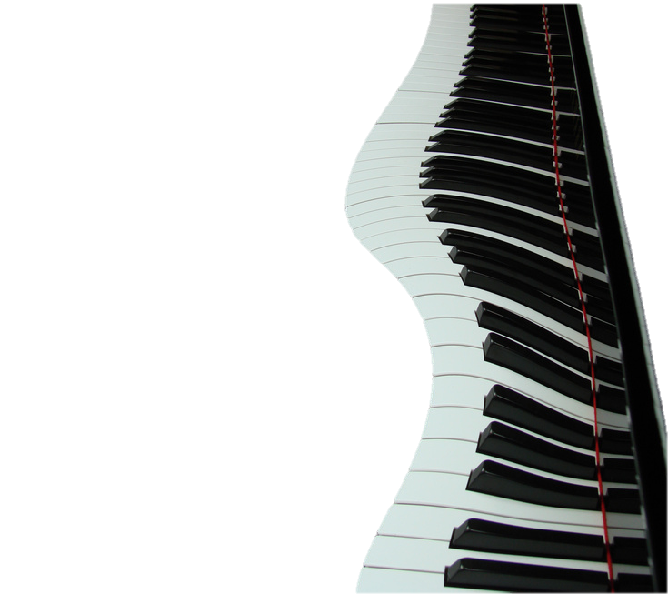

Джаз-дитя двох культур
Житомир - 2014
Виконала:
Бондар Вікторія
учениці 11-Б класу
ЗОШ №26 м. Житомира
Предмет: художня культура

Slide 2
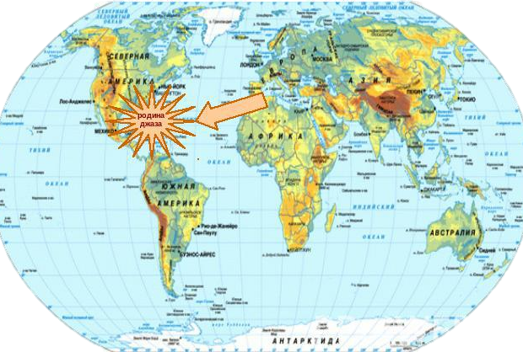
Джаз в НОВОМУ СВІТІ

Slide 3

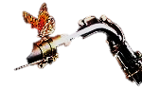
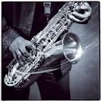
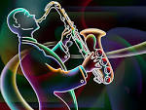
З історії …
Джаз-форма музичного мистецтва, що виникла наприкінці XIX - початку XX століття в США в результаті синтезу африканської та європейської культур і отримала згодом повсюдне поширення. Характерними рисами музичної мови джазу спочатку стали імпровізація, поліритмія, заснована на синкопованих ритмах, і унікальний комплекс прийомів виконання ритмічної фактури - свінг. Подальший розвиток джазу відбувався за рахунок освоєння джазовими музикантами і композиторами нових ритмічних і гармонійних моделей.

Slide 4

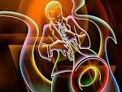
Коріння джазу
Джаз виник як поєднання декількох музичних культур і національних традицій. Спочатку він прибув з африканських земель. Для будь якої африканської музики характерний дуже складний ритм, музика завжди супроводжується танцями, які представляють собою швидке притупування і плескання. На цій основі в кінці XIX століття склався ще один музичний жанр регтайм. Згодом ритми регтайму в поєднанні з елементами блюзу дали початок новому музичному напрямку — джазу.
музична культура африканців
європейська музична культура
ДЖАЗ

Slide 5
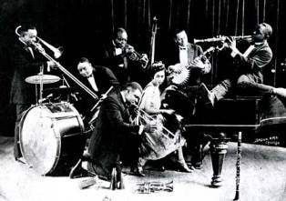
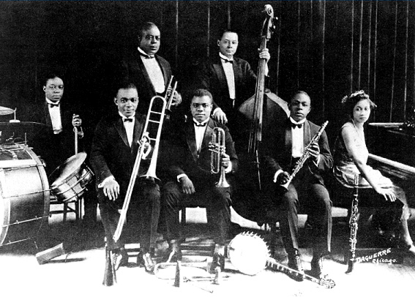
Колискою джазу був
американський Південь і
передусім Новий Орлеан.
26 лютого 1917 року в нью-йоркській студії фірми " Victor" п'ять білих музикантів з Нового Орлеана записали першу джазову грамплатівку. Значення цього факту важко переоцінити: до появи у світ цієї пластинки джаз залишався маргінальним явищем, музичним фольклором, а після - впродовж декількох тижнів приголомшив усю Америку. Запис належав легендарному "Original Dixieland Jazz Band".
Джаз-бенд під управлінням
«Кінга» Олівера,
відомого джазового
музиканта початку ХХ століття

Slide 6




Стилі джазу
Ново-орлеанський стиль (колективна імпровізація).
Диксиленд (колективи білих музикантів).
Чиказький джазовий стиль (сольні імпровізації).
Свінг (пов’язаний із діяльністю великих оркестрів ̶ біг-бендів).
Бі-боп (модерн).

Slide 7
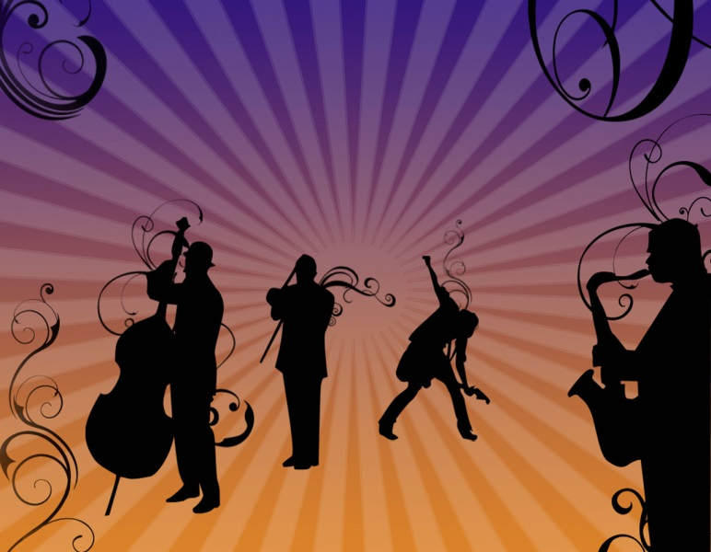

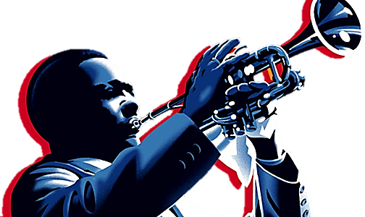
Витоки джазу:
Спірічуел – духовні пісні-молитви афроамериканців.
Блюз – сумні, ліричні пісні афроамериканців, що жили уздовж берегів ріки Міссісіпі. У блюзах туга поєднана
з веселощами розпачу, безвір'я.
Регтайм – танцювальна мелодія, дуже ритмічна,
з характерним синкопованим ритмом. Як говорять про них дослідники джазу: «Це спроби негрів зіграти польки й кадрилі на свій манер».

Slide 8

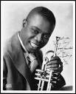


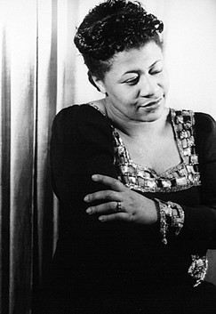
Спірічуел
Співає Міхел Джексон (США)
Спірічуел - жанр общинного релігійного співу, духовний
хорової гімн, є унікальним явищем афро-американської
музичної культури. Пісні Північно-Американських негрів релігійного змісту. Їх співали хором ще раби плантацій, наслідуючи духовним гімнам білих переселенців.

Slide 9
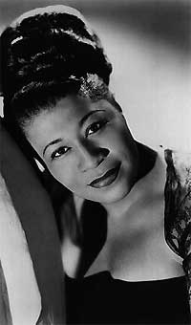
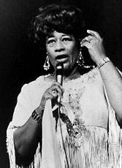
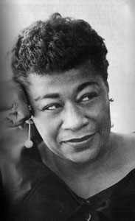
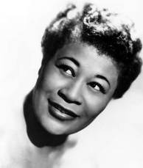
Перша Леді Пісень
Елла Фітцжеральд
Її вокал по праву вважається самим витонченим у всій історії джазу. Наділена природою чудовим голосом із широким діапазоном, Елла могла переспівати кого завгодно. Вона була неперевершеною скат-співачкою. Основоположниця джазовий вокальний спіручели.

Slide 10
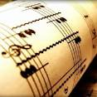

БЛЮЗ
Співає Шиллер (США)
Блюз - народна пісня американських негрів з сумним відтінком.
Класичний блюз являє собою меланхолійні пісні в
супроводі музичних інструментів. Велике значення в блюзі
має поетичний текст, присвячений темі страждання або нещасною любові.
Як правило, ця музична форма складається з трьох рядків: перша повторюється двічі, а третій містить логічний висновок з попередніх. У 1930-ті роки на основі блюзу виникло понад розважальне і танцювальне музичний напрям ритм-енд-блюз.

Slide 11



Регтайм
Скотт Джоплін.
Регтайм - танцювальна музика особливого ритмічного складу. Спочатку створювалася як фортепіанне твір. На пороге ХХ века родился регтайм – развлекательная танцевальная музыка, сначала исполняемая только на фортепиано, а затем, по мере роста популярности, и духовными оркестрами. Для регтайма характерна синкопирующая, «рваная» мелодия с четким маршеобразным сопровождением.

Slide 12
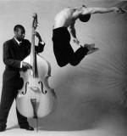
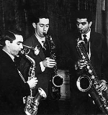
Напрями джазу
Ранній джаз (хот-джаз (гарячий джаз)).
Холодний джаз (кул-джаз).
Світ-джаз (солодкий джаз).
Бі-боп (нервовий джаз).
Симфоджаз.
Із джазом пов’язане виникнення такого поняття, як масова культура.
Він дав початок ритм-енд-блюзу, рок-н-ролу, який відкрив дорогу багатьом співакам, таким як елвіс Преслі та ін.
«Рок», «фанк», «соул», естрадна музика, музика кіно і телеБачення взяли багато елементів джазу.

Slide 13
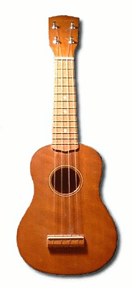
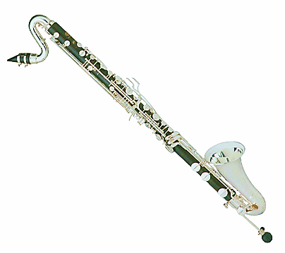
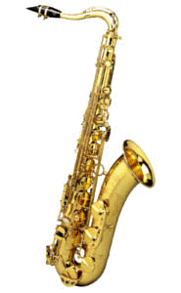
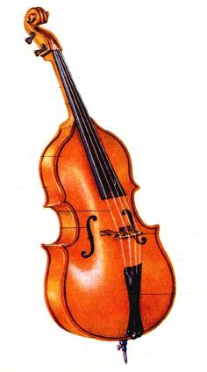
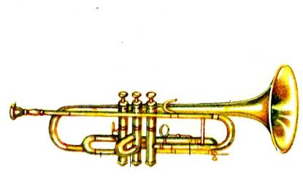
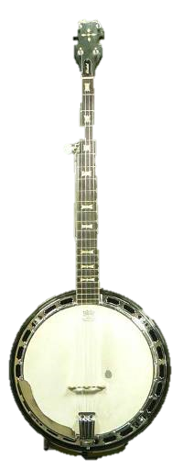
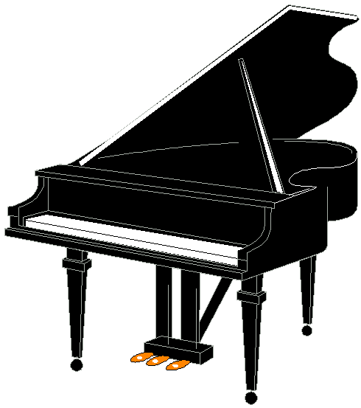
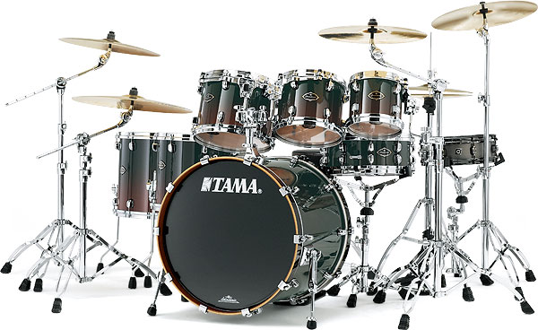
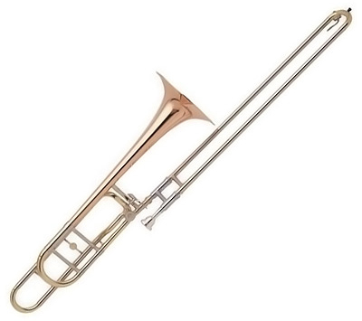
Інструменти джазу

Slide 14
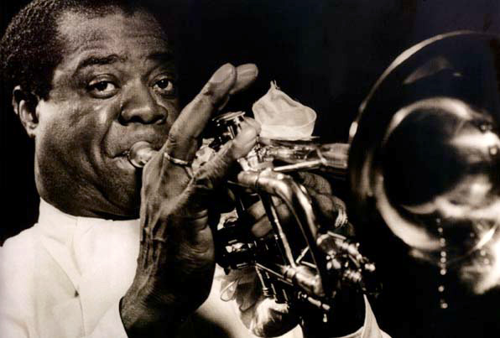
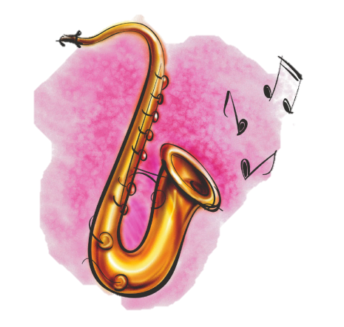
Розвиток джазу
Джордж Гершвін. Опера «Поргі і Бесс»
Summertime.
В даний час джаз включає в себе величезну кількість стилів і напрямків. особливу популярність отримали трубач і співак Луї Армстронг, співачка Елла Фіцджеральд, музиканти та керівники оркестрів (біг-бендів): Бенні Гудмен, Дюк Еллінгтон, Гленн Міллер
Дюк Элингтон

Slide 15
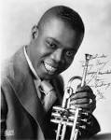
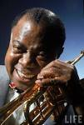
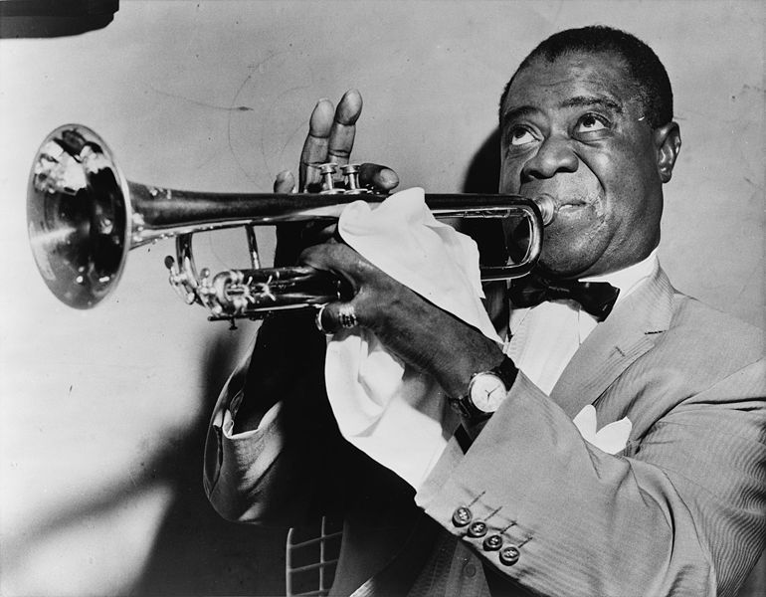
Луї Армстронг
1901 ̶ 1971
Негритянський
співак і трубач
Луї Армстронг – це історія джазу.
З нього почалася ера солістів-віртуозів.

Slide 16
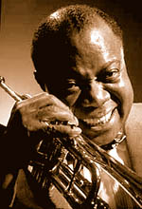
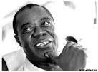
«КОРОЛЬ ДЖАЗУ»
На прізвисько Satchmo, Pops
у 18 років – провідний кларнетист.
у 25 років – з’явилися перші грамзаписи.
1929 рік – переїхав до Нью-йорка, де 17 років був солістом великого оркестру. Багато гастролював.
1950 рік – почав співати.
Найпопулярніші твори:
«Хелло, Доллі»,
«Let My People Go»,
«Wonderful world»,
«Колискова» Д. Гершвіна.

Slide 17
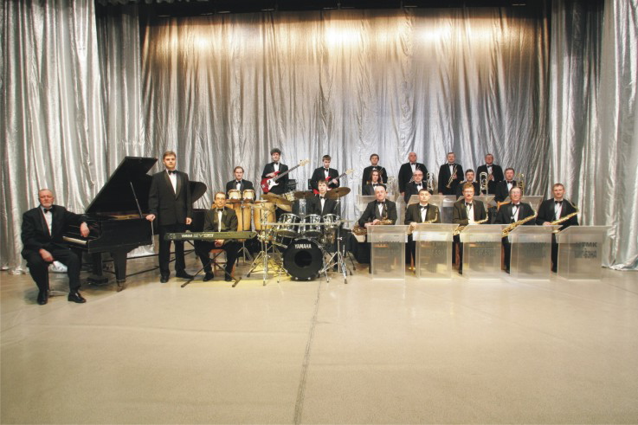

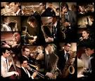
Біг-бенд
Значну роль відіграє аранжування творів, які виконуються оркестром до 20 виконавців.
Велику популярність здобули біг-бенди під керуванням
Д. Еллінгтона, Б. Гудмена, Т. Дорсі та ін.

Slide 18

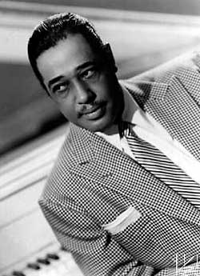
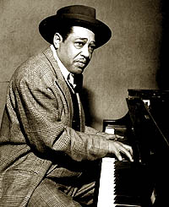

ДЮК ЕЛІНГТОН
(1899 ̶ 1974)
Бендлідер , композитор , піаніст і аранжувальник Дюк Еллінгтон грав у різних стилях , в їх числі: оркестровий джаз , свінг , прогресивний біг- бенд , стандартний джаз , крім того він записував музику для кінофільмів. Еллінгтон увійшов в історію джазу як найзначніший композитор , а також як бендлідера , який очолював свою велику групу майже 50 років.

Slide 19
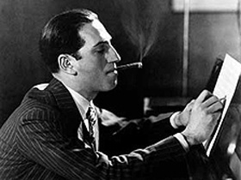
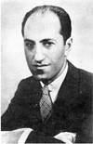
ДЖОРДЖ ГЕРШВІН
(1893 ̶ 1937)
СТВОРИВ НОВИЙ МУЗИЧНИЙ ЖАНР ̶ СИМФОДЖАЗ.
В основу своєї музики поклав негритянську народну музику джазового характеру, поєднуючи її з прийомами європейської симфонічної музики.
«Рапсодія в блюзових тонах»

Slide 20
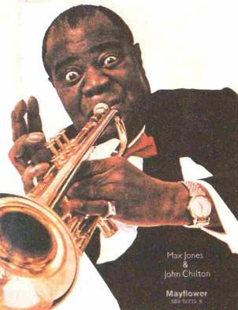
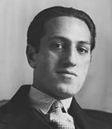
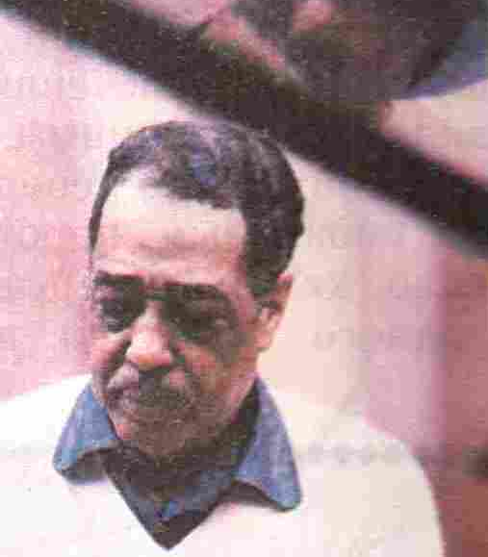
ДЖАЗОВІ КОМПОЗИТОРИ
Дюк Еллінгтон
Луї Армстронг
Джордж Гершвін

Slide 21
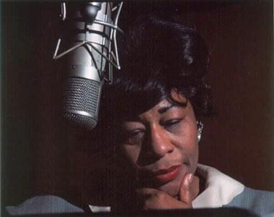
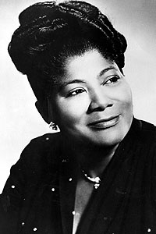
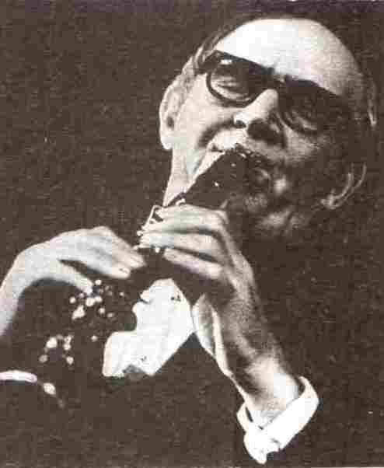
ДЖАЗОВІ ВИКОНАВЦІ
Елла Фіцджеральд
Бенні Гудмен
Махалія Джексон (спіричуелз)
До класики світового джазу ввійшли такі прославлені імена, як Луї Армстронг, Махалія Джексон, Елла Фіцжеральд, Бенні Гудмен, Чарлі Паркер, Бессі Сміт, Біллі Холлідей, Глен Міллер.

Slide 22
ОСНОВНІ РИСИ
ДЖАЗОВОЇ МУЗИКИ
верховенство ритму;
імпровізація;
розмовні інтонації;
переважання мідних духових інструментів:
труби, саксофона, тромбона

Slide 23

Джаз музика для душі ..

